Slide 1
Indicaciones para la producción
DI_CF06_0_Introduccion

Slide 2


Indicaciones para la producción
Animación Digital
Vídeo: imágenes y animación (sugeridas en el ppt y las que producción considere apropiadas) mientras se oye la voz en off con la info.
Acompañar con música y/o sonidos acordes.
Animación básica y avanzada
Introducción

Slide 3
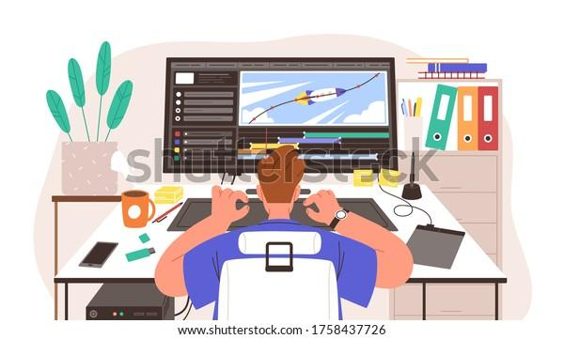
Indicaciones para la producción
Referencias de imágenes:
https://image.shutterstock.com/image-vector/guy-animator-creation-project-process-600w-1758437726.jpg
Audio/ Narración
En este contenido, usted conocerá más y mejor, los principios universales de elaboración de productos audiovisuales en animación digital y algunos otros aspectos básicos que permiten, a una animación, cumplir su objetivo de dar vida a personajes y contar una historia a través de la composición.

Slide 4
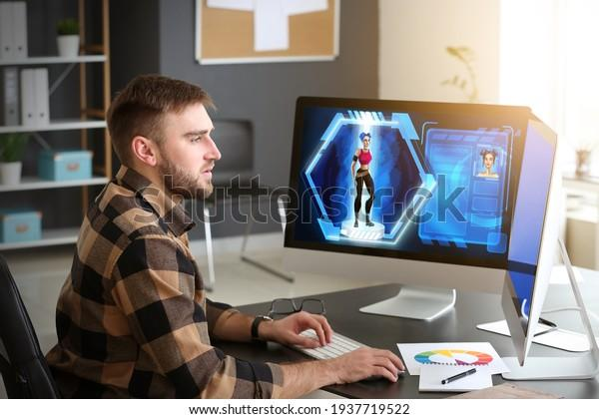

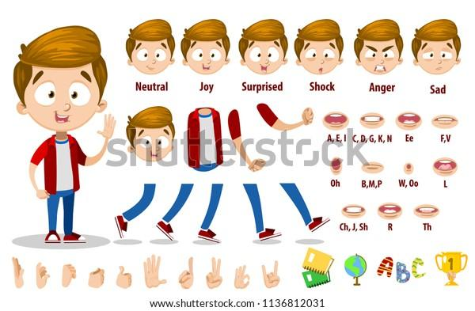

Indicaciones para la producción
Referencias de imágenes:
https://image.shutterstock.com/image-photo/male-video-games-designer-working-600w-1937719522.jpg
https://image.shutterstock.com/image-vector/beautiful-futuristic-illustration-human-head-600w-1360628204.jpg
https://image.shutterstock.com/image-illustration/beautiful-red-haired-anime-girl-600w-1727655760.jpg
Audio/ Narración
La animación ha sido entendida y aplicada, a lo largo de la historia, como la acción de dar movimiento a elementos y objetos dentro de una escena específica; dichos elementos y personajes inanimados, son llevados a la “vida”, mediante efectos visuales que se crean para el ojo del espectador.
https://image.shutterstock.com/image-vector/little-boy-character-constructor-animation-600w-1136812031.jpg

Slide 5
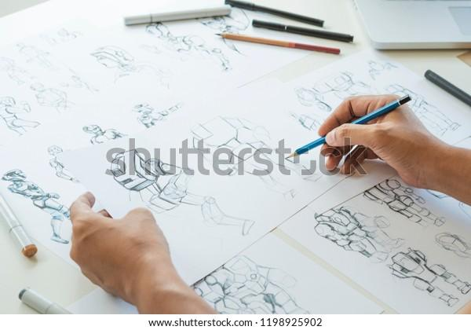

Indicaciones para la producción
Referencias de imágenes:
https://image.shutterstock.com/image-photo/moscow-russia-march-2018-disney-600w-1049370260.jpg
Audio/ Narración
https://image.shutterstock.com/image-photo/animator-designer-development-designing-drawing-600w-1198925902.jpg
En los inicios de la animación, esto se lograba a través de dibujos que se hacían con lápiz y papel, creando un dibujo por cada movimiento que el personaje requería para completar la acción. Esta técnica fue creada y aplicada por primera vez por los animadores de Disney.

Slide 6
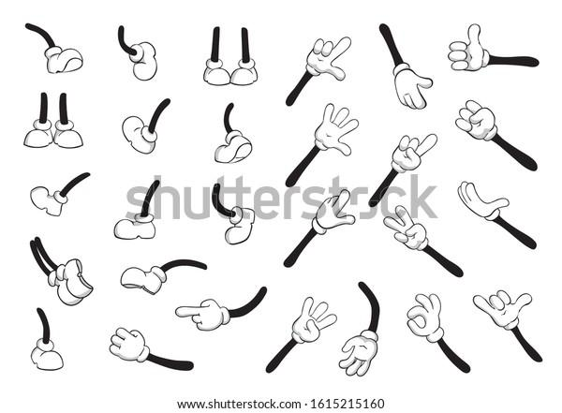

Indicaciones para la producción
Referencias de imágenes:
https://image.shutterstock.com/image-vector/cartoon-hands-legs-big-set-600w-1615215160.jpg
https://image.shutterstock.com/image-vector/diverse-group-happy-people-jumping-600w-1443906404.jpg
Audio/ Narración
Los hermanos Roy y Walter Disney, con su equipo de creadores, en la década de los años 20, lograron establecer que cada 24 cuadros por segundo, es decir 24 dibujos de la acción por cada segunda visual que se crea, genera la acción de movimiento necesaria para el personaje u objeto.

Slide 7
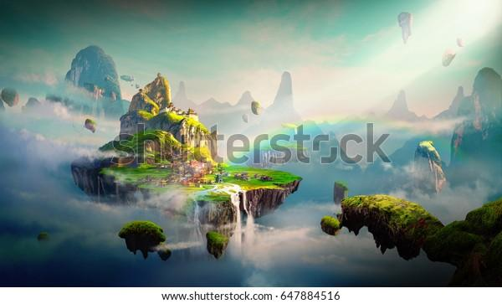

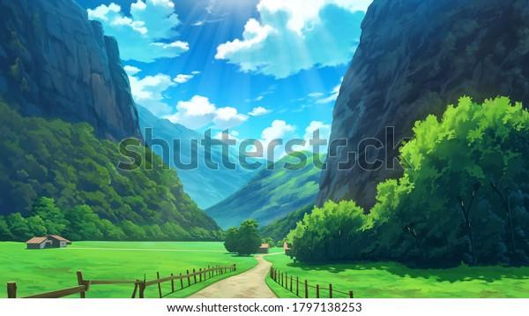
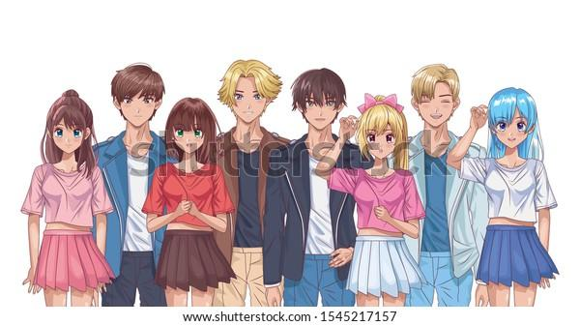
Indicaciones para la producción
Referencias de imágenes:
https://image.shutterstock.com/image-photo/side-view-diverse-group-men-600w-1158412906.jpg
https://image.shutterstock.com/image-illustration/chinese-style-fantasy-scenes3d-rendering-600w-647884516.jpg
Audio/ Narración
https://image.shutterstock.com/image-illustration/beautiful-rural-village-mountain-nature-600w-1797138253.jpg
El avance tecnológico, el desarrollo de dispositivos y la globalización han permitido que la animación se transforme y, con ello, las técnicas y tipos de aplicación, los cuales exigen procesos cada vez más juiciosos y completos para generar una producción animada que sea atractiva para el ojo del espectador, cada vez más exigente y riguroso.
https://image.shutterstock.com/image-vector/group-young-people-anime-style-600w-1545217157.jpg

Slide 8
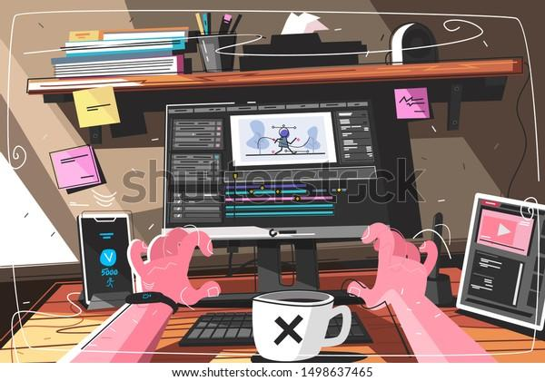
Indicaciones para la producción
Referencias de imágenes:
https://image.shutterstock.com/image-vector/animator-designer-creative-process-vector-600w-1498637465.jpg
Audio/ Narración
Estudie este componente atentamente y aprópiate de los elementos clave, del del proceso animado.

Slide 9




Animación
Indicaciones para la producción
Referencias de imágenes:
https://cdn.pixabay.com/photo/2015/10/31/12/31/books-1015594_960_720.jpg
Audio/ Narración
Recuerde:
Explore todos los recursos didácticos que el componente tiene para usted.
Procure llevar un registro de los elementos teóricos, conceptuales y prácticos que va asimilando en el recorrido del componente. Para ello, tenga a la mano una herramienta de registro: computadora, libreta de notas o cualquier otra que le permita llevar apuntes.
Seleccione un buen momento y un espacio oportuno para el estudio de este componente.
Repase cada punto del componente en el que usted considere, debe reforzar.
https://cdn.pixabay.com/photo/2016/08/26/15/54/checklist-1622517_960_720.png

Slide 10


Animación
Indicaciones para la producción
Referencias de imágenes:
Audio/ Narración
https://cdn.pixabay.com/photo/2015/10/31/12/34/button-1015629_960_720.jpg
¡Muchos éxitos!

